Slide 1
Psychodiagnostika

Slide 2
Úloha a metódy
úloha:
posudzovanie osobnosti
stanovenie diagnózy
klasifikácia správania
metódy:
pozorovanie symptómov
špeciálne vyšetrovacie metódy
pozorovanie správania
hlavne v detskej „psychológii“
väčšina metód je založená na verbalizácii reakcií, ktorá nie je možná pri malých deťoch

Slide 3
Psycho-diagnostické testy
„testy“ v časopisoch
veľmi populárne
v mnohých prípadoch zábavné
nedospievajú k lepšiemu pochopeniu štruktúry a prejavov osobnosti
nevedecké
psychologické testy skúmajú
dôležité aspekty osobnosti
inteligencia
emocionalita
pamäť
kognitívne schopnosti
fantázia ,etc.
sú zamerané na:
exaktné a objektívne posúdenie individuálnych charakteristík

Slide 4
Psychodiagnostické testy
proftesty
napomáhajú pri výbere vhodnej školy, resp. zamestnania na základe preferencií, záujmov, schopností etc.
testy na určenie liečebného postupu
používajú sa pri stanovení terapeutického alebo výchovného postupu
slúžia aj na určenie stupňa poruchy
testy na zlepšenie porozumenia
pomáhajú pochopiť mechanizmy riešenia problémov v istom veku
snažia sa pochopiť, za akých predpokladov sa vyvinie nejaká schopnosť alebo vlastnosť (napr. reč u detí)

Slide 6
Psychodiagnostické testy
projektívne testy
často používané testy
pri pohľade na mraky na oblohe si niekedy predstavujeme, že v nich niečo vidíme (zvieratá, veci, tváre etc.)
vychádzajú z predpokladu, že:
videné obrazce sú tiež prejavom našej osobnosti
projektívne testy sú veľmi vhodné u detí
odpovede sú viac spontánne a bezprostredné
viac poučné
odpadá problém verbalizácie

Slide 7
Psychodiagnostické testy
výhody projektívnych testov:
možnosť konfrontácie s osobnými problémami
neobvyklosť úloh
nemožnosť reagovať naučeným spôsobom
nepriehľadnosť
nie je známe, čo bude test skúmať
odpovede sa nedajú meniť podľa situačnej potreby
komunikácia cez metafory a symboly
projektovanie nevedomia do symbolov
množstvo správnych odpovedí
presnejšia a individuálnejšia diagnostika

Slide 8
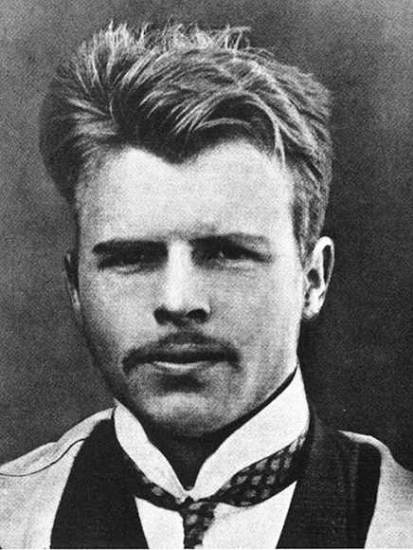
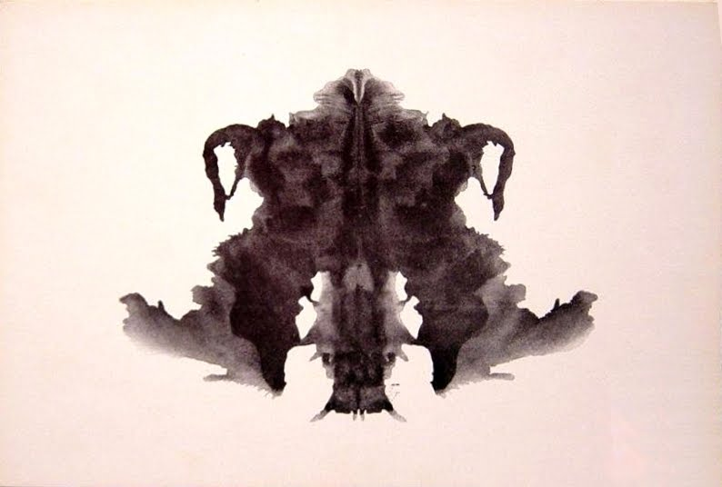
Rorschachov test
tvorcom je Hermann Rorschach
základom je
atramentová škvrna, ktorú má diagnostikovaný interpretovať
probant má uviesť myšlienky a pocity, ktoré sa vynárajú pri pohľade na škvrnu
do škvrny je projektované vlastné prežívanie
obavy
agresivita
priania
potreby etc.
výsledok
spoznanie nespracovaných konfliktov s blízkou osobou
rodič – dieťa
súrodenecká rivalita

Slide 9
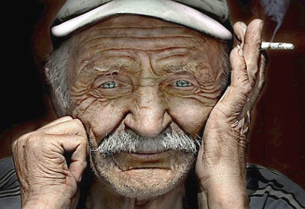
Skúška porovnávacích znakov
predlohou je mnohoznačná fotografia
každý z kresličov vloží do obrázka niečo zo seba
pri interpretácii psychických vlastností, napr. starca na fotografii, vkladajú do tejto interpretácie neúmyselne niečo zo svojej vlastnej psychiky
pri hodnotení kresby psychológom sa nehodnotí zdatnosť kresliť ale hodnotí sa:
utváranie obrazu (vedenie a množstvo čiar)
priestorovosť (veľkosť, umiestnenie)
pohyb (prepojenie čiar, množstvo pohybov na nakreslenie)
zachytený význam (zdôraznenie detailu, vedľajšie významy)
výraz (uprednostnenie určitých znakov)

Slide 10
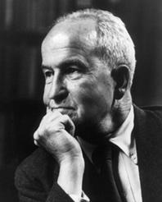
Tematický apercepčný test (TAT)
tvorcom testu je H. A. Murray
najvýznamnejší „rozprávací test“
séria obrázkov, ktoré zobrazujú jednotlivé osoby v rozličných situáciách, ktoré sú mnohoznačné
testovaný tak môže hovoriť svoj vlastný príbeh
pri hodnotení
dôraz na hlavnú figúru
aké sú jej prisúdené
zážitky
potreby
pocity
problémy
obavy
starosti etc.

Slide 11
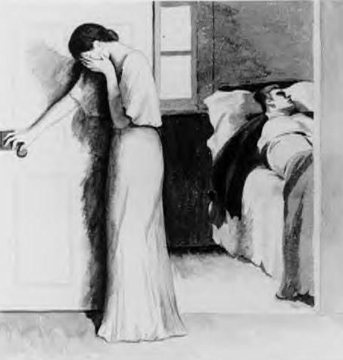

Slide 12
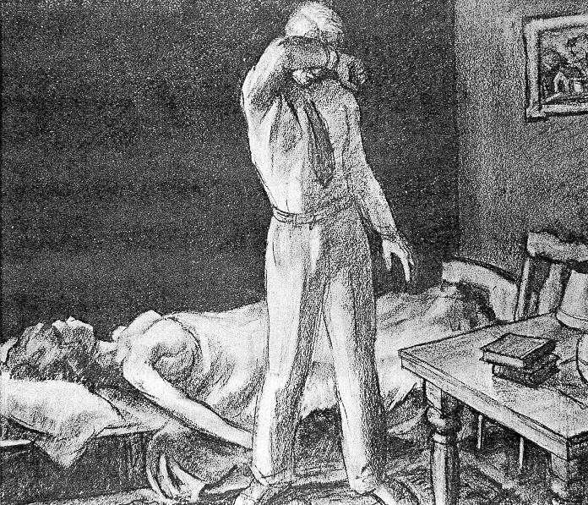

Slide 13
Scénotest
tvorcom je Gerhilda von Staabsová
podstata testu
nevedomé problémy
postoj testovanej osoby k okoliu
dieťa je vyzývané, aby postavičkami, ktoré sú nastaviteľné, vyjadrilo svoj vzťah k blízkym osobám
tento test sa zameriava najmä na narušené kontakty

Slide 16
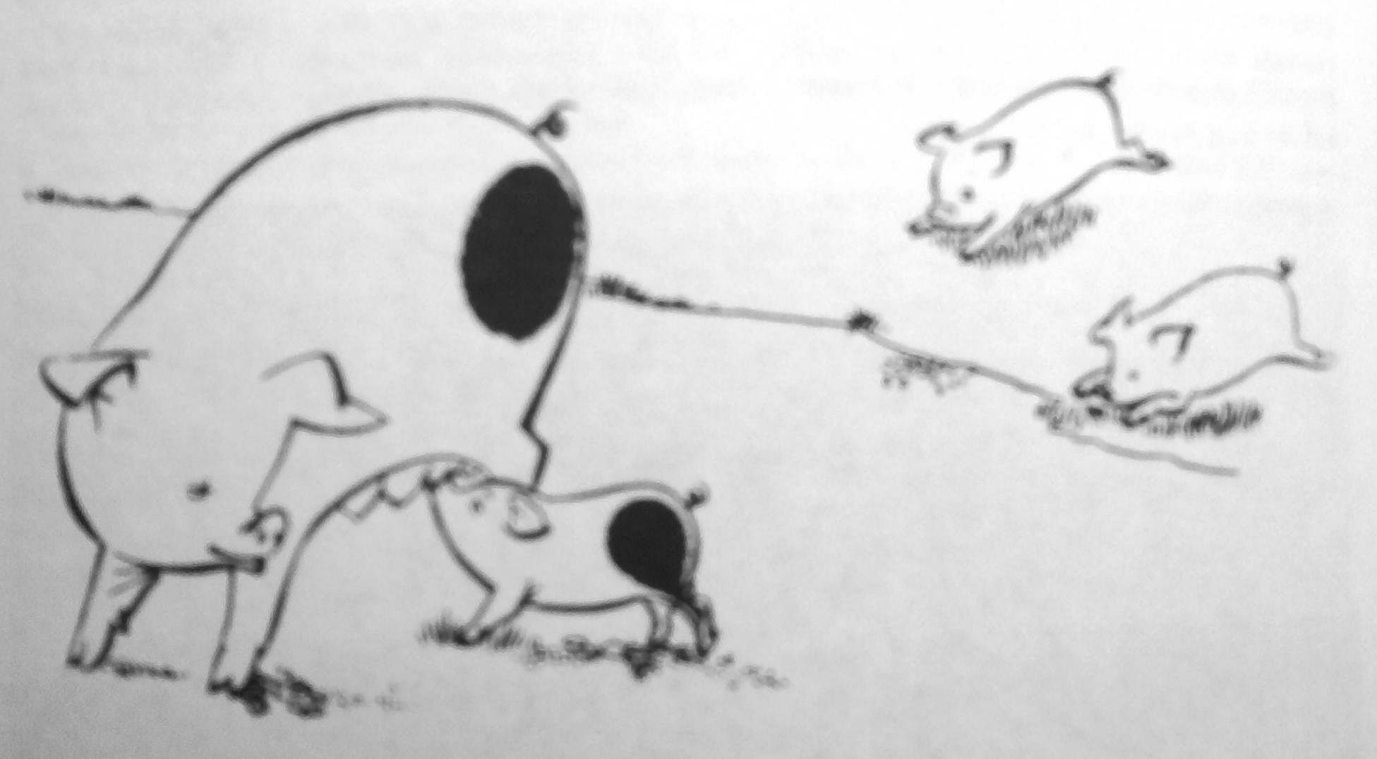
Test „Čierna nôžka“
veľmi malé deti sa ľahšie identifikujú so zvieratkami
Čierna nôžka
malé prasiatko v rôznych situáciách a interakciách
každá interpretácia situácie, ktorá sa odchyľuje svojou nezvyčajnosťou od očakávaní je odkazom na nejaký problém
obzvlášť zaujímavé sú témy, ktorým sa dieťa nechce venovať, aj keď väčšina testovaných na ne reaguje bez problémov

Slide 17
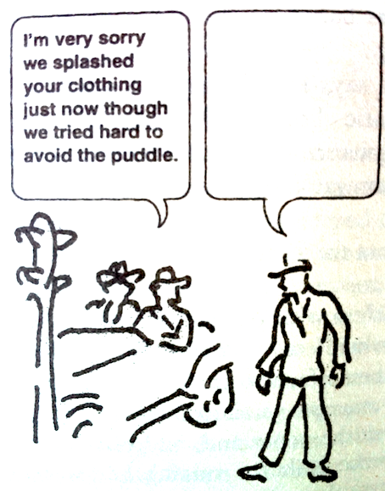
Obrazový frustračný test
tvorcom je S. Rosenzweig
obsahuje 24 obrázkov situácií s „emocionálnym stresom“
probant má doplniť prázdne bubliny, pričom sa predpokladá identifikácia s „poškodeným“
testovaný vnáša do „bublín“ svoje
postoje
hodnoty
pocity etc.

Slide 18
Test rodinných vzťahov
podstatou je, že dieťa má nakresliť svoju rodinu
obrázok odkazuje na napätie a konflikty
vyhodnocuje sa:
poradie nakreslenia jednotlivých členov rodiny
ich veľkosť
usporiadanie v priestore
postavenie a vzhľad dieťaťa samotného
napr. či sa dieťa nakreslilo pri otcovi alebo pri mame
či je pri rodine alebo mimo nej
niekedy (hlavne pri menších deťoch) majú byť jednotliví členovia rodiny nakreslení ako zvieratá
test je známy aj ako Draw – Your – Family - Test

Slide 20
Interview (diagnostický rozhovor)
na vyhodnotenie je potrebný zápis alebo zvukový záznam
prednosť
osobnejšia a uvoľnenejšia atmosféra
umožňuje pozorovať diagnostikovanú osobu
validita jej odpovede a ochota komunikovať
významným typom je, štandardizované interview
uskutočňuje sa s klientom po určitom čase
otázky kladené presne ako v predošlom interview a v tom istom poradí
umožňuje vnímať zmeny oveľa presnejšie
tento typ testov sa využíva hlavne v psychológii práce
vedúci pracovníci, personálny pracovníci, podnikový psychológovia
využívajú ho pri prijímaní nových zamestnancov

